Slide 1
Penghimpunan Dana

Slide 2
PENGHIMPUNAN DANA 1. PRINSIP WADIAH
Wadiah adalah titipan nasabah yang harus dijaga dan dikembalikan setiap saat bila nasabah yang bersangkutan menghendaki. Bank bertanggung jawab atas pengembalian titipan dana tersebut.

Slide 3
Tujuannya
untuk menjaga keselamatan barang dari kemusnahan, kecurian
dsbnya.
Barang, sesuatu yang berharga seperti uang, barang, dokumen, surat
berharga, dll.
Bank tidak ada kewajiban untuk memberikan imbalan tetapi dapat mengenakan biaya penitipan barang tersebut.

Slide 4
Pengakuan dan pengukuran Tabungan Wadiah
Tabungan Wadiah diakui sebesar nominal penyetoran atau penarikan yang dilakukan oleh pemilik rekening.
Setoran tabungan Wadiah yang diterima secara tunai diakui pada saat uang diterima. Setoran tabungan Wadiah melalui kliring diakui setelah efektif diterima.
Pemberian bonus atas simpanan kepada nasabah diakui sebagai beban pada saat terjadinya.
Penyajian
Saldo simpanan Wadiah disajikan sebesar jumlah nominalnya.

Slide 5
Rukun transaksi wadiah
Barang yang dititipkan
Orang yang menitipkan/penitip
Orang yang menerima titipan/penerima titipan
Ijab Qabul

Slide 6
Landasan prinsip Al – wadi’ah
1. Al-Nissa :58
“Sesungguhnya Allah menyuruh kamu untuk menyampaikan amanat (titipan) kepada yang berhak menerimanya…………….”

Slide 7
Landasan prinsip Al – wadi’ah
2. Al Baqarah : 283
“…. Jika sebagian kamu mempercayai sebagian yang lain, hendaklah yang dipercaya itu menunaikan amanahnya (utangnya) dan hendaklah ia bertaqwa kepada Allah Tuhannya…”

Slide 8
Landasan prinsip Al – wadi’ah
3. Al-hadits
Abu Hurairah meriwayatkan bahwa Rasulullah SAW bersabda : ”Sampaikanlah (tunaikanlah) amanat kepada yang berhak menerimanya dan janga membalas khianat kepada orang yang telah menghianatimu”
Ibnu Umar berkata bahwasanya Rasulullah Saw bersabda : “Tiada kesempurnaan iman bagi setiap orang yang tidak beramanah, tiada shalat bagi yang tidak bersuci”

Slide 9
Menurut UU No. 21 /2008 Pasal 19 (1 huruf a) :
Akad Wadiah adalah :
“akad penitipan barang atau uang pihak yang mempunyai barang atau uang dan pihak yang diberi kepercayaan dengan tujuan untuk menjaga keselamatan, keamanan serta keutuhan barang atau uang”

Slide 10
JENIS – JENIS WADIAH
Wadiah Yad al Amanah
Pihak yang menerima titipan tidak boleh menggunakan dan memanfaatkan uang atau barang yang dititipkan, tetapi harus benar-benar menjaganya sesuai kelaziman.
Pihak penerima titipan dapat membebankan biaya kepada penitip sebagai biaya penitipan.
Aplikasi Perbankan :
Giro Wadiah Yad al Amanah
Safe Deposit Box (SDB)
Wadiah Yad Dhamanah
Pihak yang menerima titipan boleh menggunakan dan memanfaatkan uang atau barang yang dititipkan
Pihak Bank dalam hal ini mendapatkan bagi hasil dari pengguna dana. Bank dapat memberikan insentif kepada penitip dalam bentuk Bonus
Aplikasi Perbankan :
Giro Wadiah Yad Dhamanah
Tabungan Wadiah Yad Dhamanah

Slide 11
Karakteristik wadiah Yad al Amanah
- barang titipan murni
- tidak boleh digunakan oleh penerima titipan.
- titipan dikembalikan harus dalam keadaan utuh baik
nilai maupun fisiknya.
- diaplikasikan sebagai safe deposit box
- penerima titipan tidak bertanggung jawab atas
kerusakan yang terjadi.
- dikenakan biaya titipan

Slide 12
Skema Al Wadi’ah Yad al Amanah
NASABAH
Muwaddi
(Penitip)
BANK
Mustawda’
(Penyimpan)
1. Titip Dana
2. Beban Biaya Penitipan

Slide 13
Karakteristik wadiah Yad Dhamanah
Karakteristiknya:
- pengembangan dari wadiah Yad Al Amanah
- penerima titipan diizinkan menggunakan dan mengambil manfaatnya.
- kehilangan/kerusakan merupakan tanggung jawab dari penyimpan
- semua keuntungan dari titipan hak penerima titipan
- penitip dapat menerima bonus yang tidak diisyaratkan sebelumnya.
- diaplikasikan pada rekening giro dan rekening tabungan/titipan.

Slide 14
Skema Al Wadi’ah Yad adh Dhamanah
NASABAH
Muwaddi’
(Penitip)
1. Titip Dana
BANK
Mustawda’
(Penyimpan)
4. Beri Bonus
3. Bagi Hasil
2. Pemanfaatan Dana
Used of Fund (Dunia Usaha)

Slide 15
Giro Wadiah
Giro adalah simpanan yang penarikannya dapat dilakukan setiap saat dengan menggunakan cek, bilyet giro, sarana perintah pembayaran lainnya atau dengan pemindahbukuan (UU No. 10 Th 1998 )
Dalam fatwa Dewan syariah Nasional ditetapkan ketentuan tentang Giro Wadiah, sebagai berikut:
1) bersifat titipan
2) titipan bisa diambil kapan saja
3) tidak ada imbalan yang diisyaratkan, kecuali dalam bentuk pemberian (athaya) yang bersifat sukarela dari pihak bank.

Slide 16
Karakteristik Giro
Harus dikembalikan utuh seperti semula
Dapat dikenakan biaya titipan
Dapat diberikan syarat tertentu untuk keselamatan barang titipan (saldo minimum)
Penarikan giro wadiah dilakukan dengan cek dan bilyet giro sesuai dengan ketentuan yang berlaku
Jenis dan kelompok rekening sesuai ketentuan yang berlaku, dan tidak bertentangan dengan syariah.
Dana wadiah hanya dapat digunakan seiijin penitip.

Slide 17
Tabungan wadiah
Tabungan adalah simpanan yang penarikannya hanya dapat
dilakukan menurut syarat tertentu yang disepakati, tetapi tidak
dapat ditarik dengan cek atau alat pembayaran yang dapat
dipersamakan dengan itu.
Ketentuan tabungan wadiah sesuai fatwa dewan syariah
Nasional yaitu :
1) bersifat simpanan
2) simpanan bisa diambil kapan saja (on call) atau
berdasarkan kesepakatan.
3) tidak ada imbalan yang diisyaratkan, kecuali dalam
bentuk pemberian (athaya) yang bersifat sukarela dari pihak bank.

Slide 18
PENGHIMPUNAN DANA 2. PRINSIP MUDHARABAH
Mudharabah adalah suatu akad kerjasama atau perkongsian antara dua pihak yaitu:
Pihak pertama sebagai penyedia modal/dana untuk suatu usaha (disebut sebagai shahib al maal)
Pihak kedua yang bertanggungjawab atas pengelolaan dana/manajemen usaha (disebut sebagai mudharib)
Menurut UU No 21/2008 Pasal 19 huruf b yang dimaksud dengan akad Mudharabah dalam menghimpun dana adalah akad kerja sama antara pihak pertama (malik, shahibbul maal, atau nasabah) sebagai pemilik dana dan pihak kedua ( ‘amil, mudharib, atau Bank Syari’ah) yang bertindak sebagai pengelola dana dengan membagi keuntungan usaha sesuai dengan kesepakatan yang dituangkan dalam akad.

Slide 19
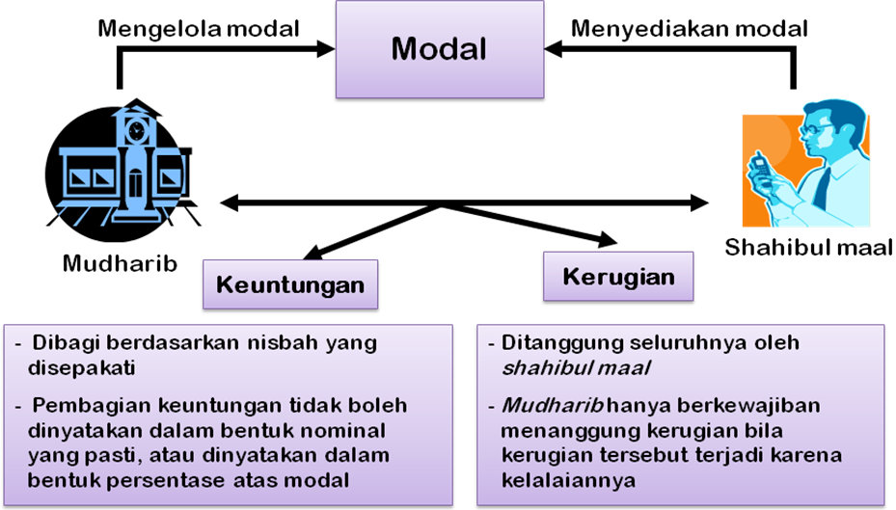
Akad Mudharabah Dasar

Slide 20
Jenis - jenis Mudharabah Penghimpunan Dana
Mudharabah Mutlaqah
Investasi tidak terikat adalah prinsip penghimpunan dana dengan nisbah yang disepakati untuk bagi hasilnya.
Contoh :
Tabungan Mudharabah dan Deposito
Mudharabah Muqayyadah
Investasi terikat, dimana pemilik dana dapat menetapkan syarat-syarat tertentu yang harus dipatuhi oleh bank.
Contoh :
Deposito yang dipisahkan dari rekening lainnya untuk penyaluran dana mudharabah langsung kepada pelaksana usahanya.

